Slide 1
Motor Claim Register
Data warehouse & Business Intelligence

Slide 2
Objective
สร้างฐานข้อมูล Data Warehouse สำหรับใช้งานภายในองค์กร
นำเข้าข้อมูลจาก Source ต่างๆเข้าสู่ Data Warehouse
ทำการสร้าง Analytical Query (Cube) สำหรับนำไปใช้งาน
สร้างรายงานในรูปแบบ Visualization เพื่อนำเสนอให้กับ Chief Executive Officer

Slide 3
Business Requirement
รายงานการเกิดอุบัติเหตุ ของการรับประกันกรมธรรม์ของบริษัท
เพื่อแสดงข้อมูล Severity และ Frequency ของแต่ละเงื่อนไข เช่น
- แสดงแยกตามประเภทรถยนต์
- แสดงแยกตามประเภทกรมธรรม์(Product)
- ปริมาณการเกิดอุบัติเหตุในแต่ละปี , เดือน , วัน
- แสดงพื้นที่การเกิดอุบัติเหตุจากข้อมูลการเคลมของบริษัท
เพื่อใช้ประกอบการตัดสินใจและกำหนดนโยบายสำหรับการออกผลิตภัณท์ใหม่ และการพิจารณาการรับประกันงานแต่ละกลุ่มของตัวแทน

Slide 4
Process
DB
ETL
Cube
สร้าง Database สำหรับทำ Data Warehouse
นำข้อมูลจาก Source ภายนอกเข้าสู่ Data Warehouse
Visual
สร้าง Analytical Query (Cube)
Dimension Table & Fact Table
สร้าง visualization สำหรับการนำเสนอให้กับผู้บริหาร

Slide 5
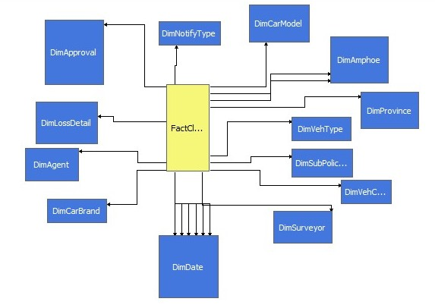
Data Warehouse Diagram

Slide 6
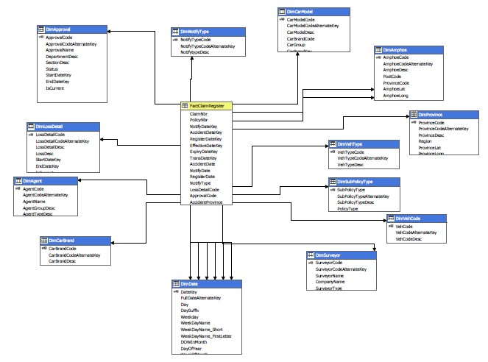
Data Warehouse Diagram

Slide 7
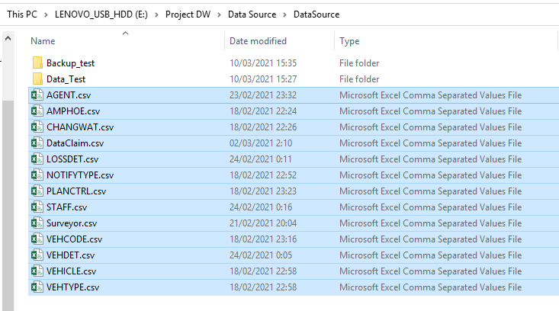
Data Source(.csv)

Slide 8
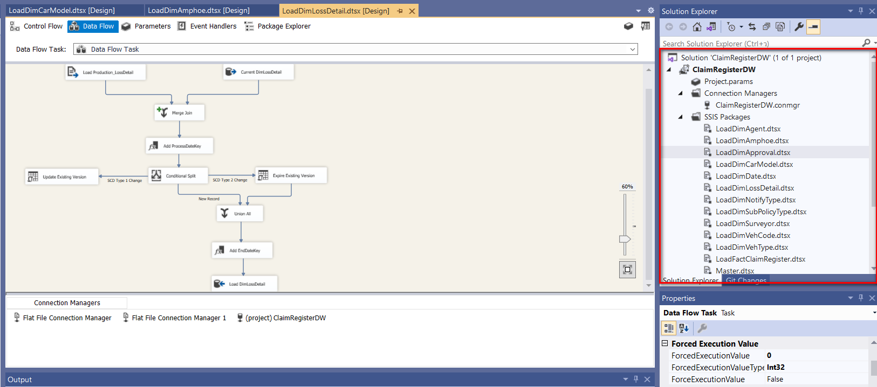
ทำ ETL จาก Data Source

Slide 9
Load Dimension Table
LoadDimDate
LoadDimAgent
LoadDimAmphoe
LoadDimApproval
LoadDimCarModel
LoadDimLossDetail
LoadDimSubPolicyType
LoadDimSurveyor
LoadDimVehCode
LoadDimVehType
LoadDimNotifytype
Load Fact Table
LoadFactRegisterClaim

Slide 10
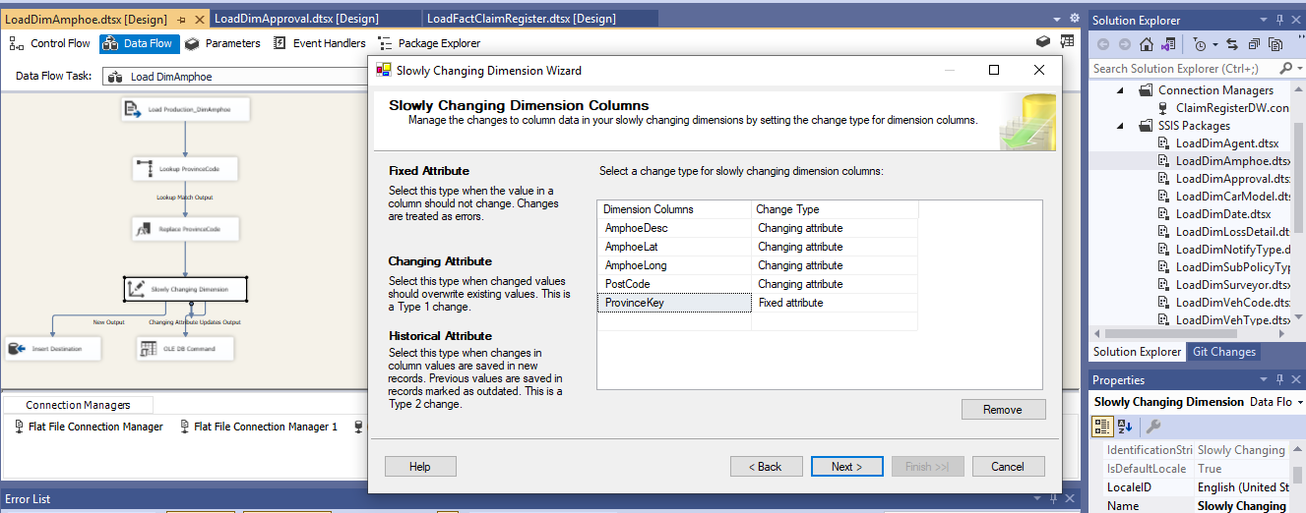
SCD Type 0 & 1

Slide 11
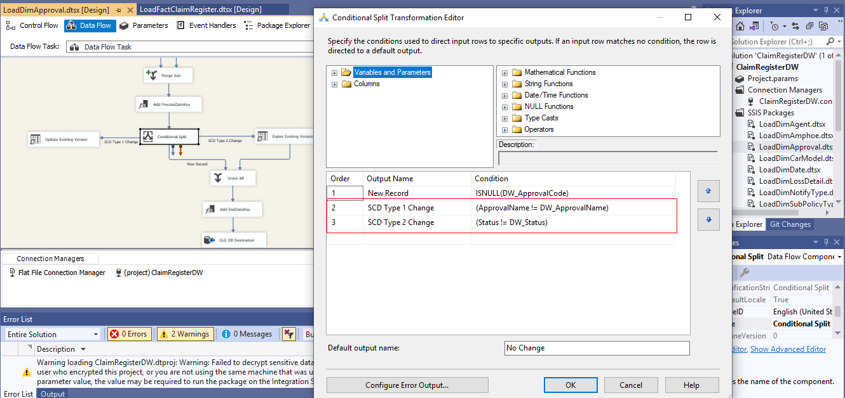
SCD Type 1 & 2

Slide 12
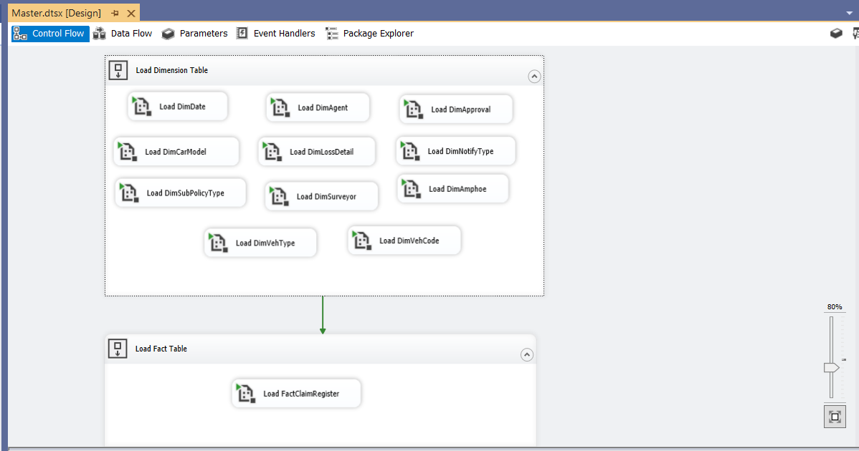
Master Package

Slide 13
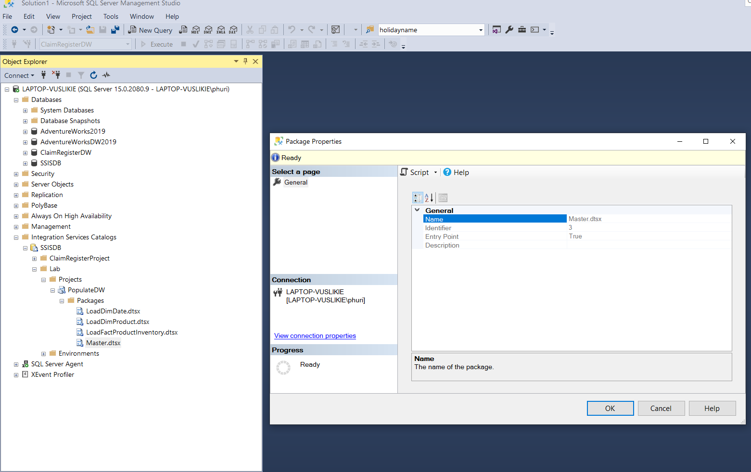
Deploy

Slide 14
Create Analytical Query(Cube)
Create Data Source
Create Data Source View
Create Cube
Visualization from Cube

Slide 15
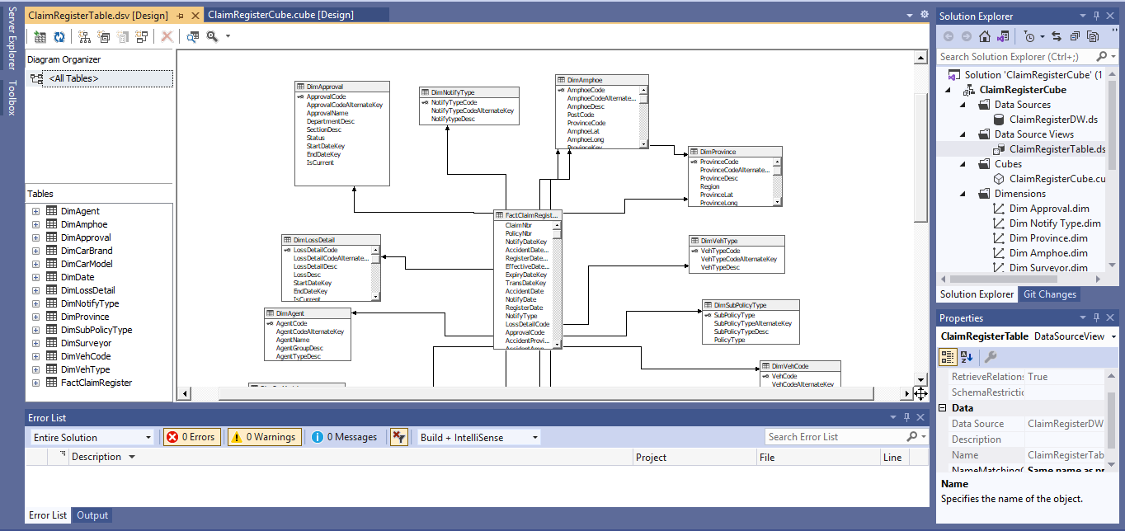
Data Source View

Slide 16
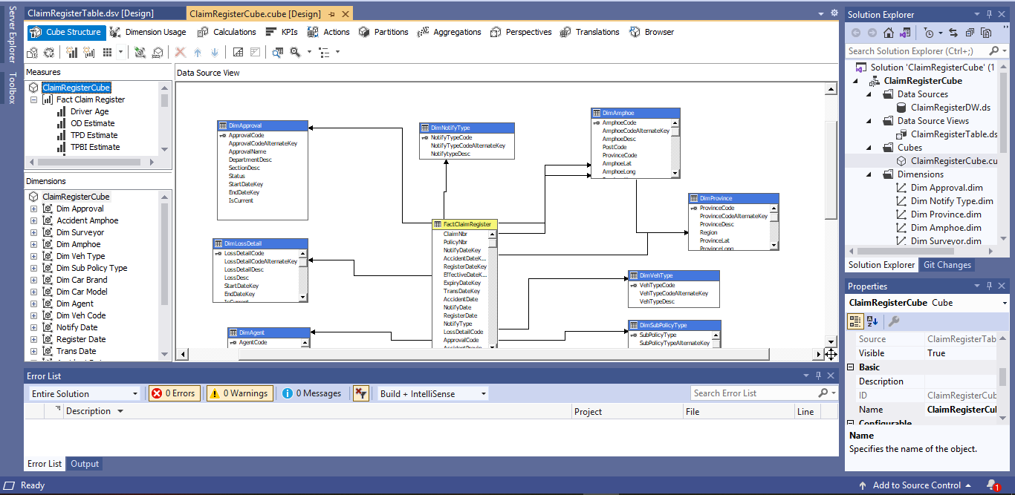
Create Cube

Slide 17
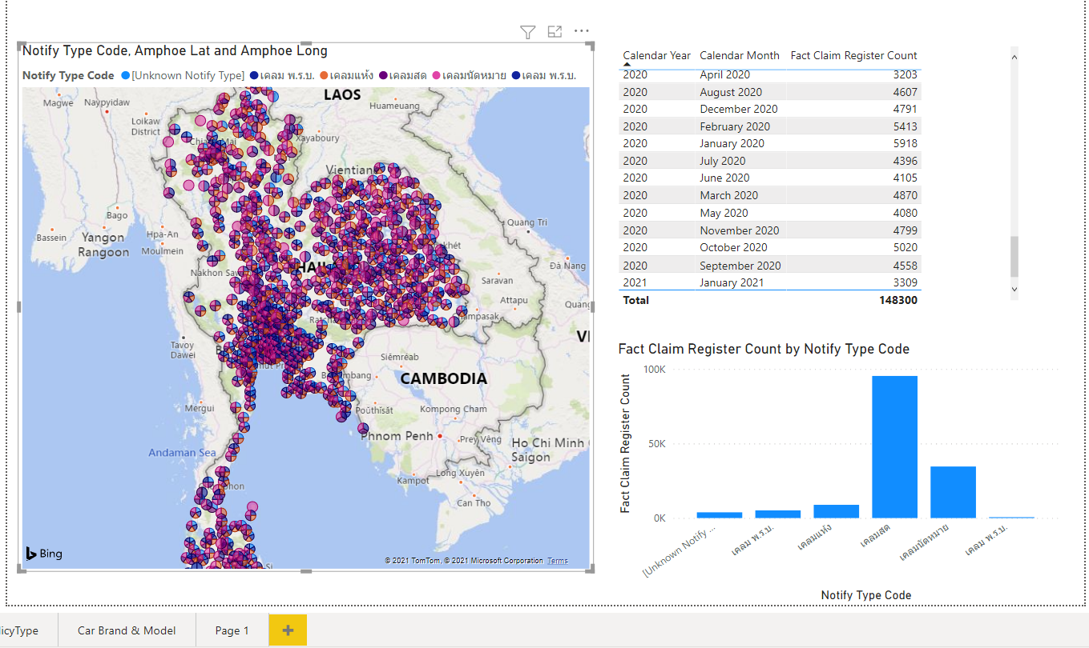
Visualization by PowerBI รายงานตามที่เกิดเหตุ และ ประเภทรับแจ้ง

Slide 18
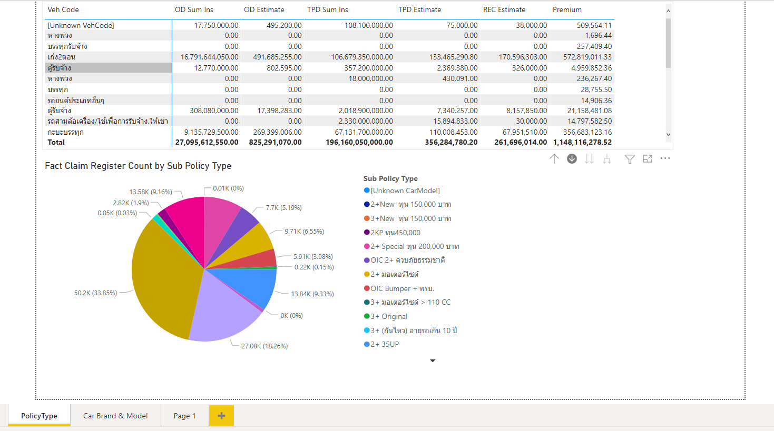
Visualization by PowerBI รายงานแยกตามผลิตภัณฑ์ และ ประเภทรถยนต์

Slide 19
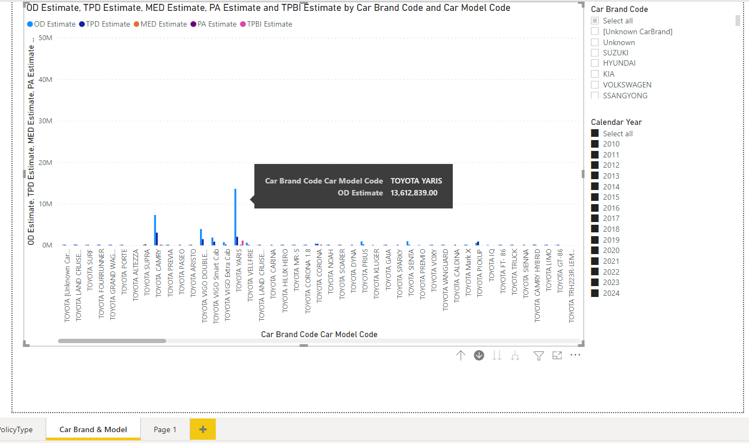
Visualization by PowerBI รายงานแยกตามยี่ห้อ/รุ่นรถยนต์ และ ปีที่เกิดเหตุ

Slide 20
The End

